Slide 1

มาพัฒนาแนวคิด
เพื่อสร้างสรรค์ผลงาน กันเถอะ
munit@hotmail.com

Slide 2
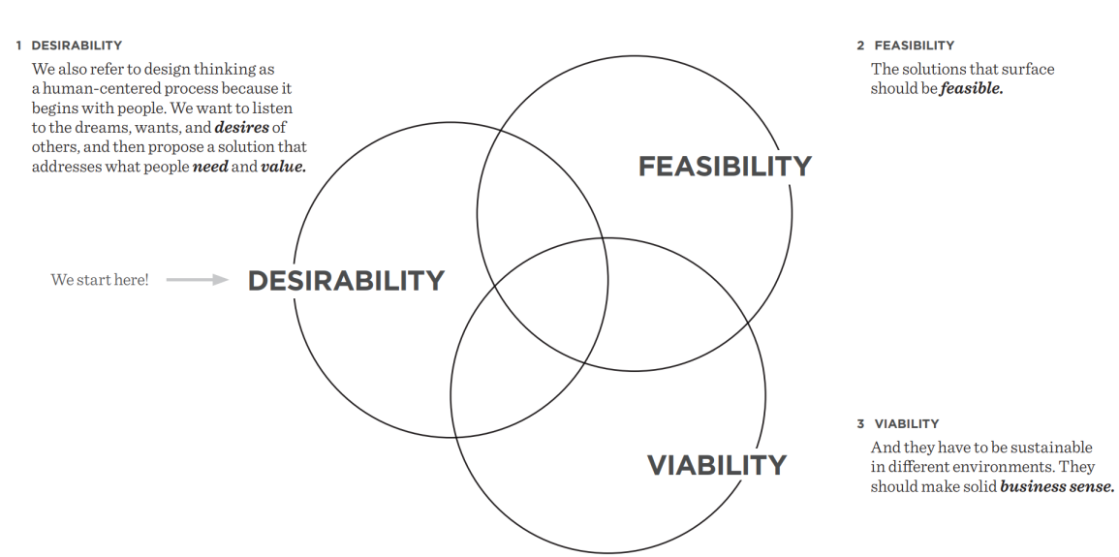
Design Thinking
2

Slide 3
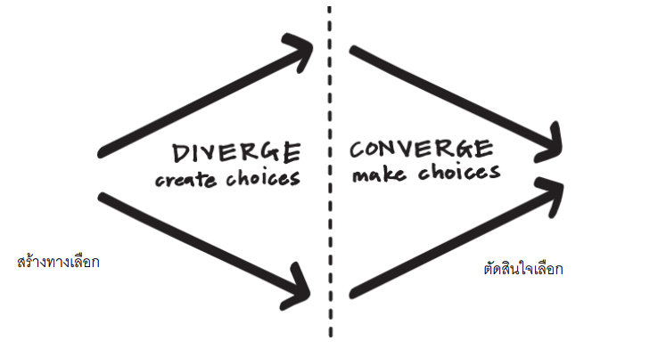
Divergent and Convergent Thinking
มุ่งเน้นตอบโจทย์ความต้องการของผู้ใช้งานหรือลูกค้า
3

Slide 4
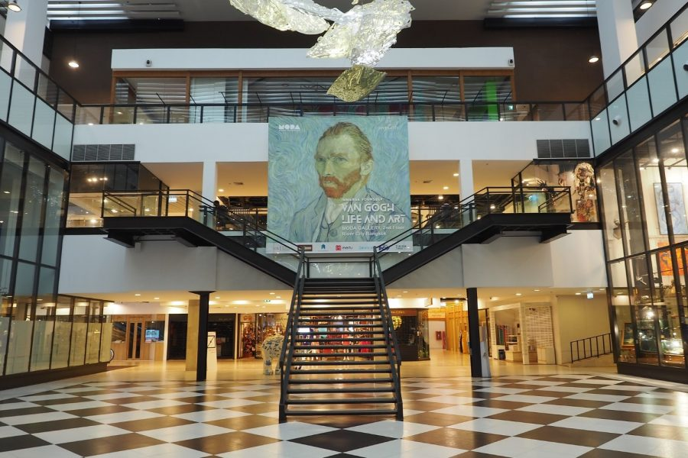


ความสามารถในการสร้างสรรค์
กับพรสวรรค์ด้านศิลปะ
4

Slide 5
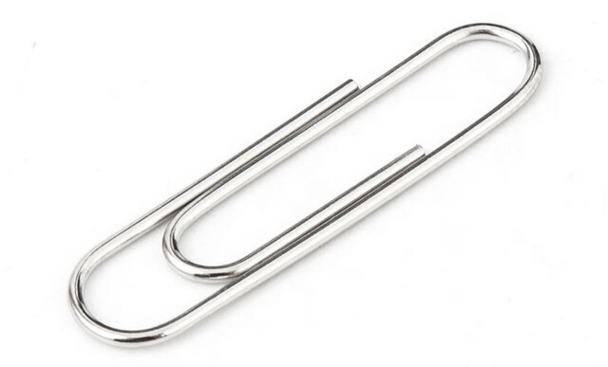
สิ่งนี้สามารถนำมาใช้ประโยชน์อย่างไรบ้าง
5

Slide 6
การคิดนอกกรอบ
ต้องมีกรอบความคิด?
ต้องการคิดนอกกรอบ?
6

Slide 7
ความคิดเชิงสร้างสรรค์
หรือความคิดเชิงนวัตกรรม
Innovative Thinking
7

Slide 8
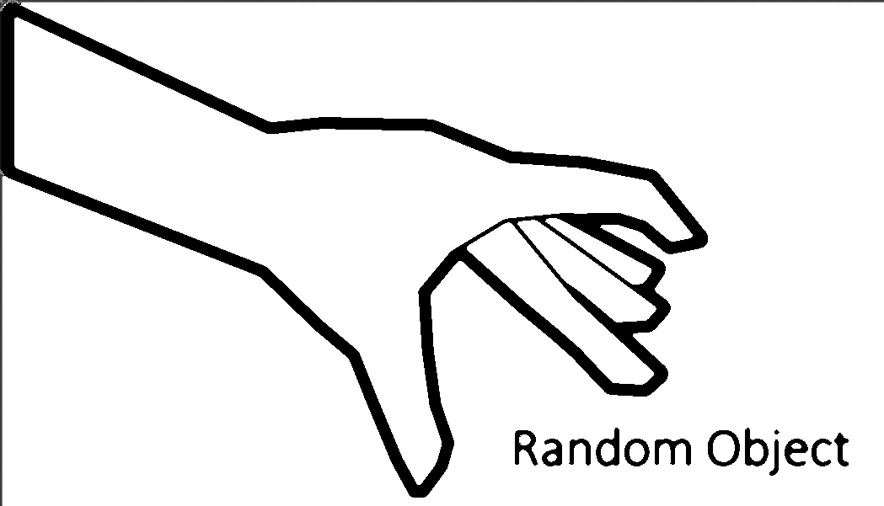
หยิบจับอะไรก็ได้ขึ้นมาสักชิ้นสิคะ
8

Slide 9
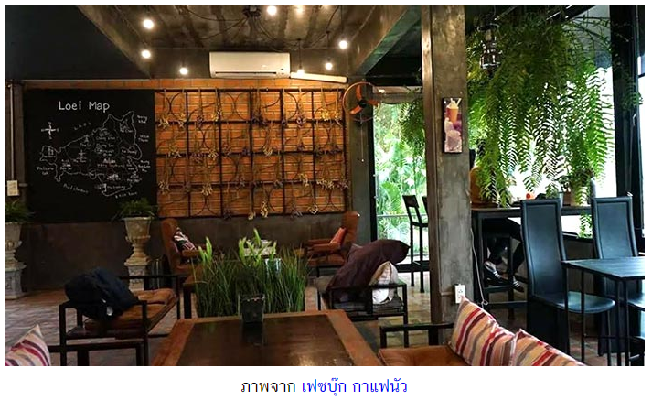
สิ่งของในมือคุณจะช่วยเสริมธุรกิจร้านกาแฟของเราได้อย่างไรบ้างคะ?
9

Slide 10

10

Slide 11
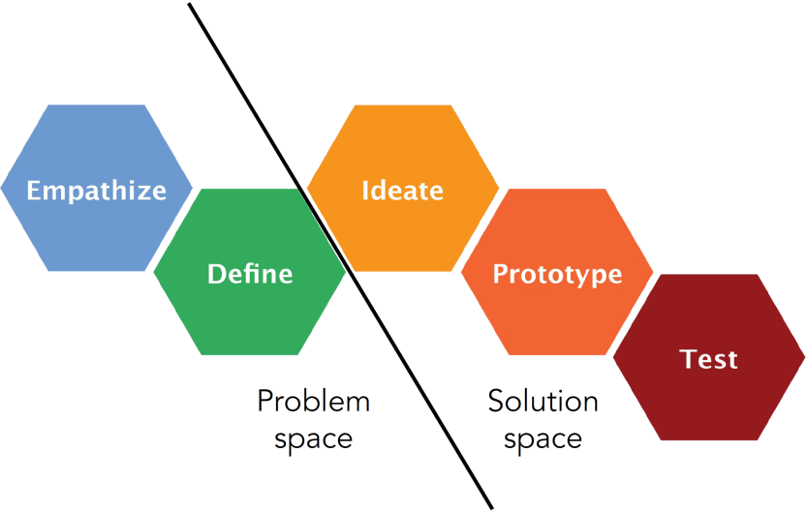
Design Thinking Road Map
11

Slide 12
Smart Thinking
Positive
Innovative
System
Creative
Analytical
Critical
Strategic
12

Slide 13
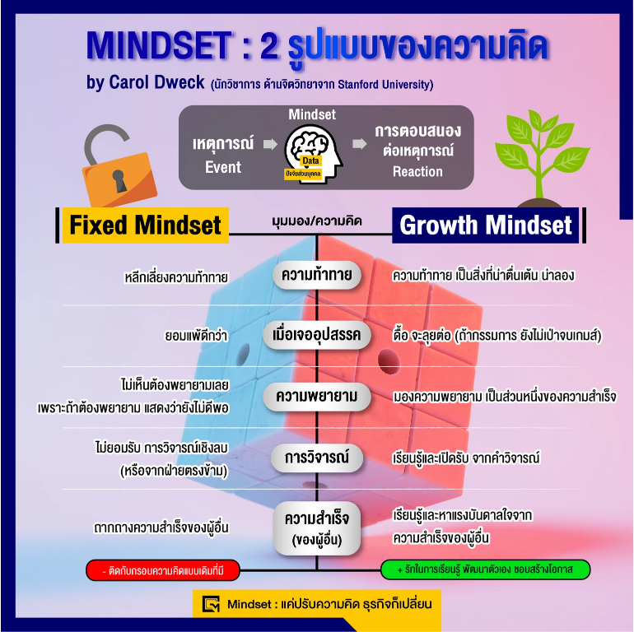

https://www.margetting.com/post/fixed-mindset-growth-mindset
13

Slide 14
สามารถเปลี่ยนหรือพัฒนา Mindset ได้จริงหรือ?
Mindset
My set
สติ
ตั้งใจ
พยายาม
14

Slide 15
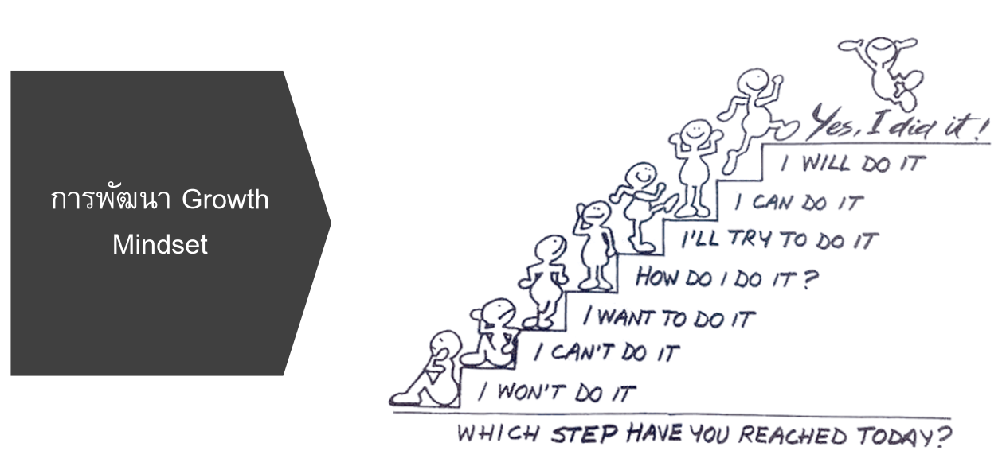
ลดความคิดเชิงเปรียบเทียบ
“ไม่มีอะไรสมบูรณ์แบบ”
ความผิดพลาดคือบทเรียนสู่ความสำเร็จ
15

Slide 16
พร้อมที่จะเปลี่ยนแปลงหรือยัง?
เปิดใจ
กล้าทำสิ่งใหม่ (ออกจาก Comfort Zone)
กล้าที่จะเผชิญความล้มเหลว (มันก็แค่...บทเรียน)
พร้อมรับคำวิจารณ์ ถามหา Feedback
เริ่มลงมือทำ (แม้จะรู้สึกกลัวๆ)
16

Slide 17
แค่เปลี่ยนความคิด
ชีวิตก็เปลี่ยน
17

